Slide 1
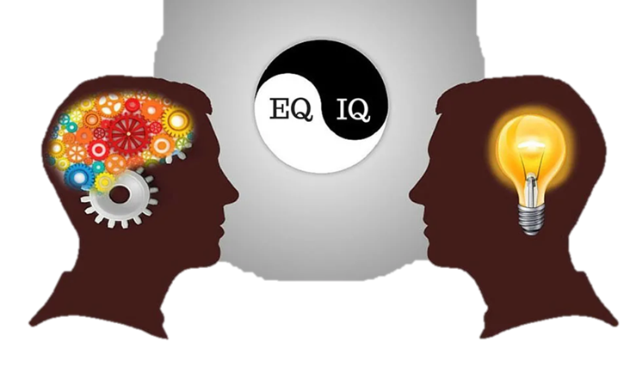
Выступление на педагогическом совете на тему: «Способы диагностики эмоционального интеллекта у дошкольников. Развитие эмоционального интеллекта у детей»
Муниципальное дошкольное образовательное учреждение
«Детский сад №4 комбинированного вида»
Подготовила: Кочетова Е.С.,
педагог – психолог
Дата проведения:
25.03.2022 г.

Slide 2
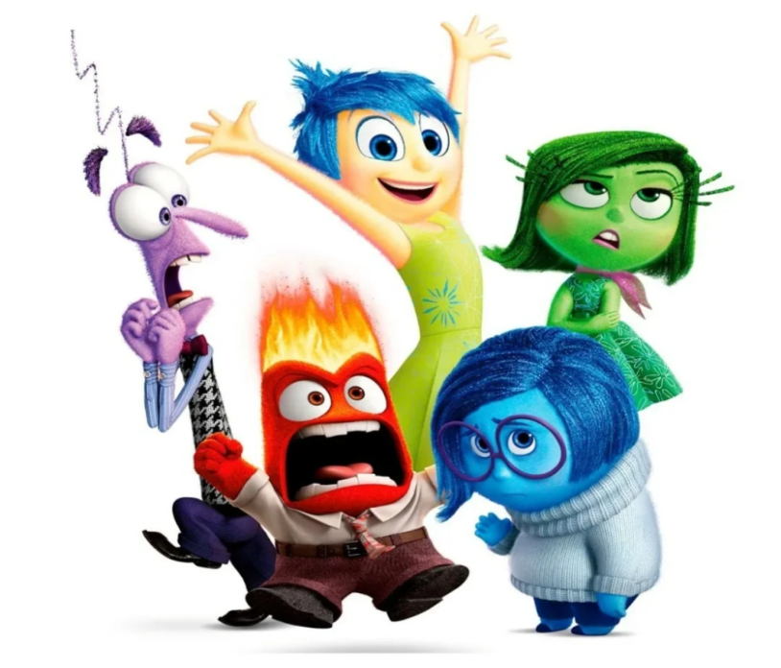
Эмоциональный интеллект
Эмоциональный интеллект (EQ-показатель эмоционального интеллекта человека) – это ментальная (интеллектуальная) способность, которая объединяет в себе умение различать и понимать эмоции, управлять собственными эмоциональными состояниями и эмоциями своих партнёров по общению.

Slide 3
Эмоциональный интеллект условно делят на 4 компонента:
Восприятие – способность определять собственные эмоции и эмоции других людей по выражению лица, голосу, жестам, мимике и т.д.
Понимание – установление причинно-следственной связи между эмоцией и событием, вызвавшим её.
Управление – умение контролировать собственные эмоции, а также использовать чужие эмоции для достижения определённых целей.
Стимулирование мышления – способность направлять эмоции и чувства в нужное русло (творчество, спортивные достижения и т.д.).

Slide 4
Параметры эмоционального развития дошкольника
Л. П. Стрелковой были разработаны следующие параметры эмоционального развития дошкольника:
адекватная реакция на различные явления окружающей среды;
дифференциация и адекватная интерпретация эмоциональных состояний других людей;
широта диапазона понимаемых и переживаемых эмоций, интенсивность и глубина переживания, уровень передачи эмоционального состояния в речевом плане, терминологическая оснащенность языка;
адекватное проявление эмоционального состояния в коммуникативной сфере.

Slide 5
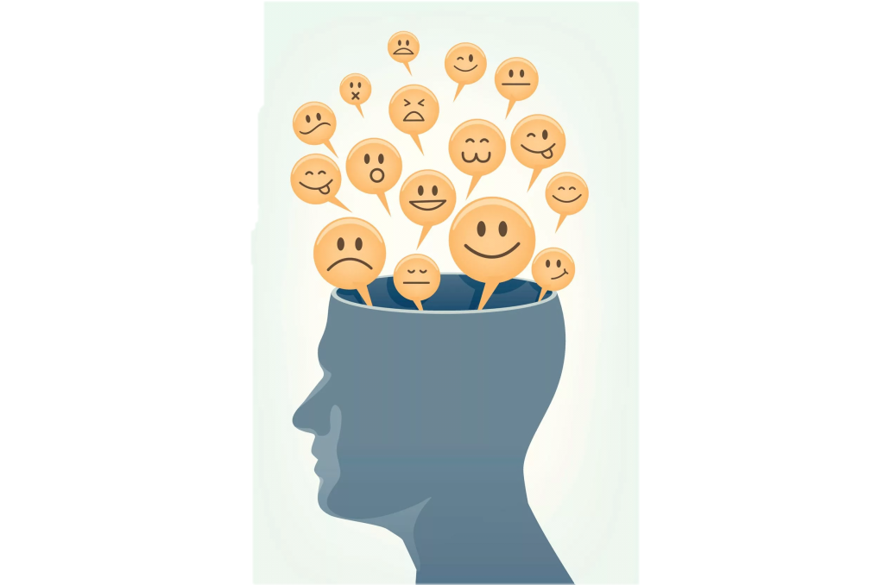
Исходя из этого, в условиях детского дошкольного учреждения можно использовать разные методики диагностики эмоционального развития ребенка. В качестве основных методов, позволяющих выявить особенности эмоционального развития и оценить эмоциональное состояние ребенка, используются наблюдение, эксперимент и проективные рисуночные тесты.

Slide 6
Методики диагностики эмоционального интеллекта
Методика «Страна эмоций» (автор Громова Т.В.)
«Страна эмоций» — психологическая методика, направленная на диагностику и коррекцию эмоционально-волевой сферы ребенка. Данная методика содержит стимульный материал в виде авторских рисунков. Забавные сказочные персонажи помогут ребенку познакомиться со своими эмоциями и подружиться с ними. Методика имеет широкий спектр применения, может быть использована как в индивидуальной, так и групповой работе. Рекомендуется для работы с детьми старшего дошкольного и младшего школьного возраста.

Slide 7
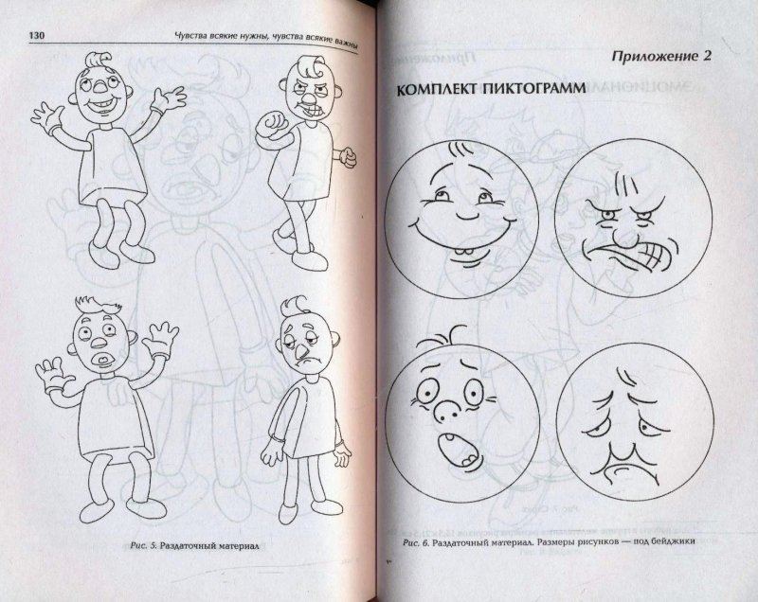

Slide 8
Методики диагностики эмоционального интеллекта
Методика «Определение ребенком эмоциональных состояний человека»
Цель: определение особенностей эмоционального состояния ребенка.
Эксперимент проводится индивидуально с каждым ребенком. Для выполнения задания необходимы:
• набор из 6 фотографий с изображением лиц в двух противоположных эмоциональных состояниях (радость, грусть);
• набор картинок с изображением ситуаций и персонажей (4 картинки);
• набор картинок с изображением ситуаций. Вместо персонажей на картинках – белое пятно;
• набор изображений лиц (веселых и грустных).

Slide 9
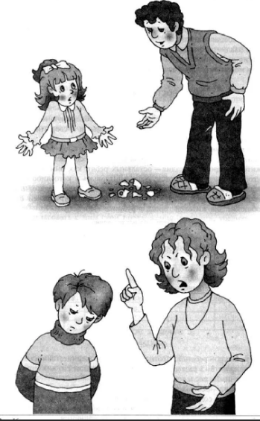
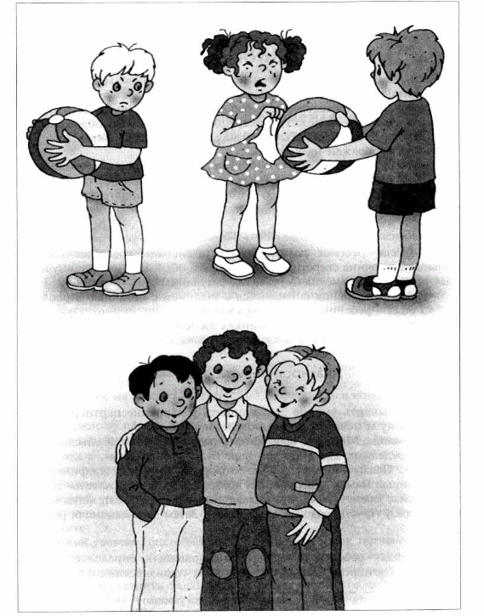

Slide 10
Методики диагностики эмоционального интеллекта
Методика «Изучение понимания эмоциональных состояний людей, изображённых на картинке» (авторы: Г. А. Урунтаева, Ю. А. Афонькина)
Цель: понимание и осознание эмоционального состояния других людей и свое собственное, способ выражения своих эмоций.
Для проведения диагностики необходимы картинки или фото с изображением различных эмоциональных состояний людей, а также демонстрирующих положительные и отрицательные поступки. Исследование проводится в индивидуальной форме и включает две серии.
Первая серия предполагает последовательный показ ребенку картинок с изображением эмоций. Экспериментатор задаёт ребенку вопросы: «Кто изображен на картинке? Что он делает? Как он себя чувствует? Как ты догадался об этом? Опиши картинку».

Slide 11
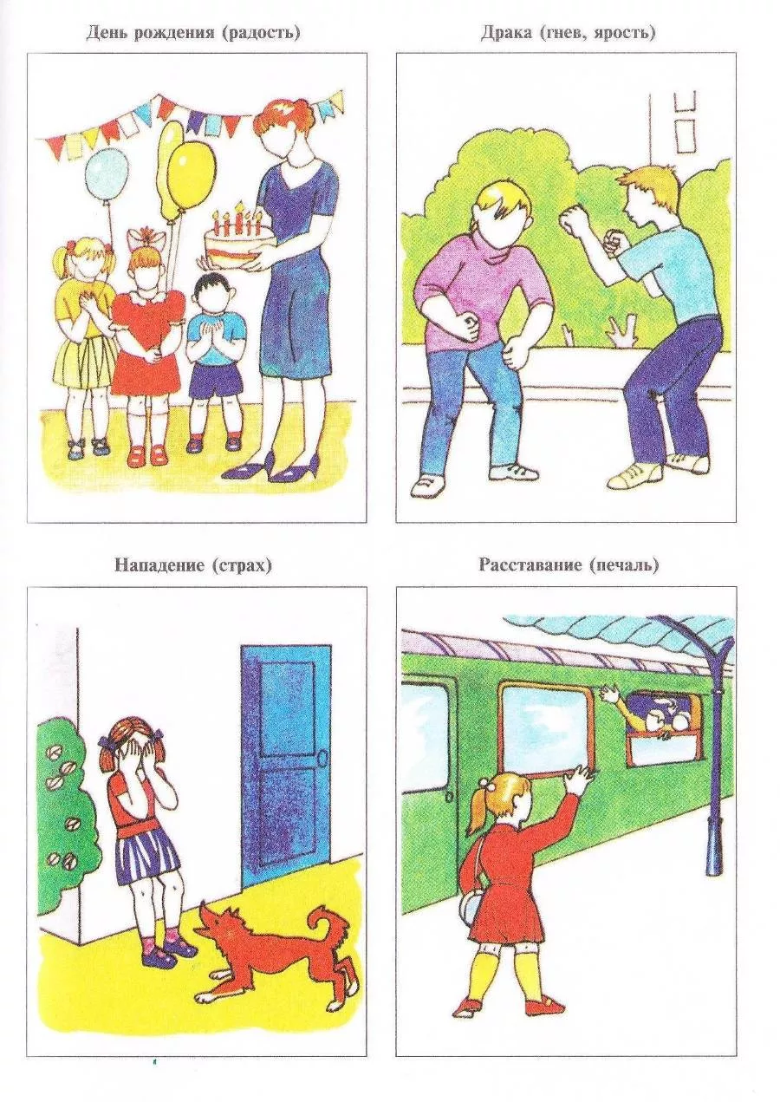
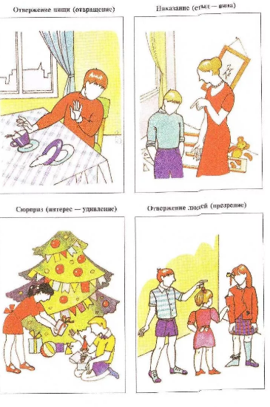

Slide 12
Методики диагностики эмоционального интеллекта
Беседа «Осознание детьми собственных эмоций» (авторы: Т. А. Данилина, В. Я. Зедгенидзе, Н. М. Степина, И. О. Карелиной)
Цель: выявление уровня осознания собственных эмоциональных состояний, определение ситуации, объектов, действий, вызывающих эмоциональные переживания дошкольников. Беседа включает в себя перечень вопросов о ситуациях, объектах и действиях связанных с переживаниями эмоций.
Экспериментатор предлагает ребенку ответить на вопросы: 1. Что ты любишь? 2. Что ты не любишь? 3. Когда тебе весело? 4. Что ты делаешь, когда тебе весело? 5. Когда тебе грустно? 6. Что ты делаешь, когда тебе грустно? 7. Когда тебе страшно? 8. Что ты делаешь, когда тебе страшно? 9. Когда ты злишься? 10. Что ты делаешь, когда злишься? 11. Когда ты удивляешься?
В соответствии с ответами, которые дал ребенок, определяется уровень осознания детьми собственных эмоциональных состояний.

Slide 13
Методики диагностики эмоционального интеллекта
Методика «Изучение эмоционального поведения детей при восприятии литературных произведений» (авторы: Г. А. Урунтаева, Ю. А. Афонькина)
Цель: определение уровня развития эмоциональной отзывчивости на художественные произведения.
Проведение исследования заключается в чтении сказок. Например, сказка С. Лагерлефа «Чудесное путешествие Нильса с дикими гусями», в процессе которого экспериментатор наблюдает, как дошкольники воспринимают произведение. В протоколе фиксируются особенности эмоционального поведения, такие, как вхождение в сказочный сюжет, сопереживание и сочувствие персонажам, оценка событий.
На основании наблюдения определяется уровень развития эмоциональной отзывчивости на художественные произведения.

Slide 14
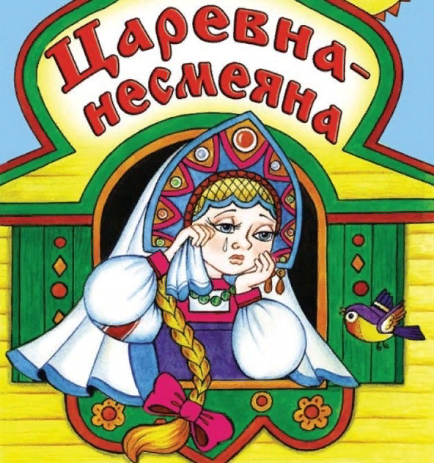
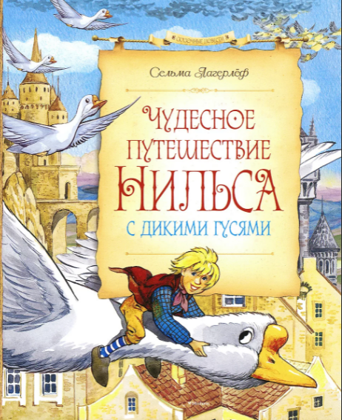
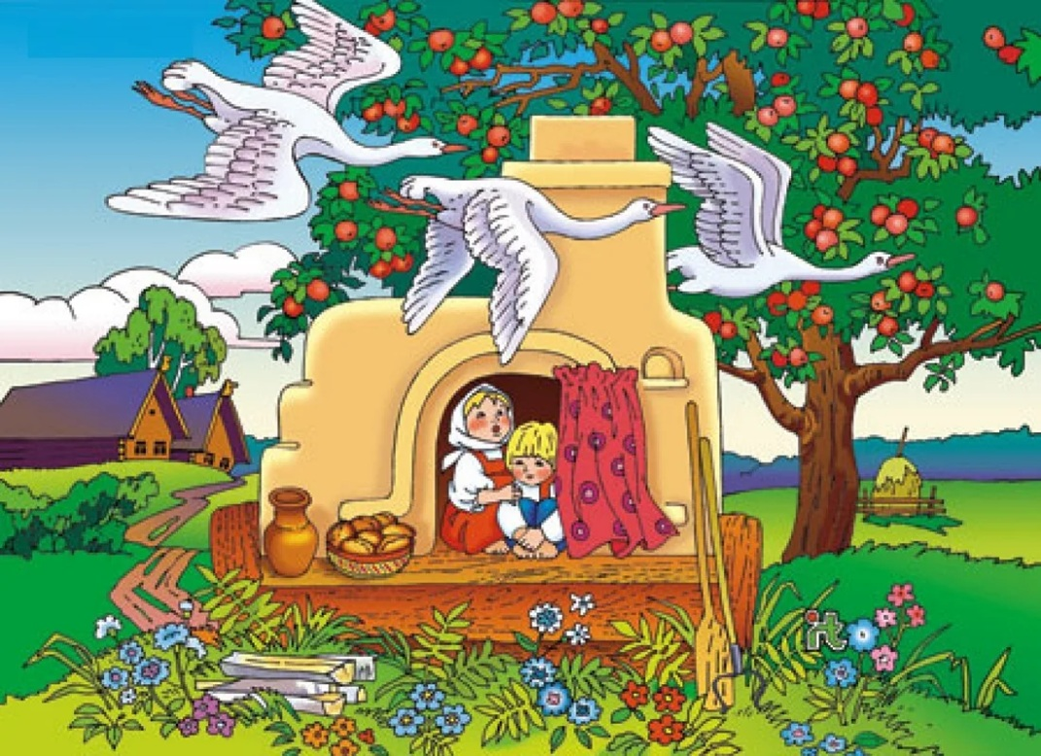

Slide 15
Методики диагностики эмоционального интеллекта
Методика «Разложи картинки»
Задание выполняется индивидуально. Для этого необходим набор картинок с изображением различных ситуаций из жизни детей.
Педагог дает инструкцию ребенку: «Возьми в одну руку все грустные картинки, в другую – все веселые».
Затем фиксируется количество «грустных» и «веселых» картинок у каждого ребенка, независимо от их содержания. По результатам эксперимента взрослый определяет индивидуальное и общее количество «грустных» и «веселых» картинок. Если общее количество «грустных» картинок превышает общее количество «веселых», это является свидетельством негативного эмоционального состояния детей в группе.

Slide 16
Методики диагностики эмоционального интеллекта
Использование проективных графических (рисуночных) методов для выявления эмоциональных особенностей дошкольников.
Выделенные параметры эмоциональной сферы (эмоциональный фон, выраженность эмоций, эмоциональная подвижность) прослеживаются не только при наблюдении за ребенком, но и при анализе выполнения им заданий графических методик: «Рисунок человека», «Рисунок семьи», «Несуществующее животное», «Кактус», «Страхи в домиках», «Дом, дерево, человек».

Slide 17
Развитие эмоционального
интеллекта
Развитие эмоционального интеллекта у дошкольников – целенаправленный педагогический процесс. Без эмоций и чувств невозможно восприятие окружающего мира.
Эмоции и чувства направляют наше внимание на важные события, они готовят нас к определённым действиям и влияют на наш мыслительный процесс. Без эмоционального осознания, мы не в состоянии в полной мере понять нашу собственную мотивацию и потребности, а также эффективно общаться с другими людьми.

Slide 18
Развитие эмоционального интеллекта
Одним из эффективных средств развития эмоционального интеллекта у старших дошкольников является арттерапия.
Выделяют следующие виды арттерапии: сказкотерапия, изотерапия, музыкальная терапия, танцевально-двигательная терапия и др.
Арттерапия широко применяется в работе с детьми. В этом смысле она имеет свои направления в зависимости от того вида искусства, которое входит в основу терапевтического воздействия на дошкольника

Slide 19
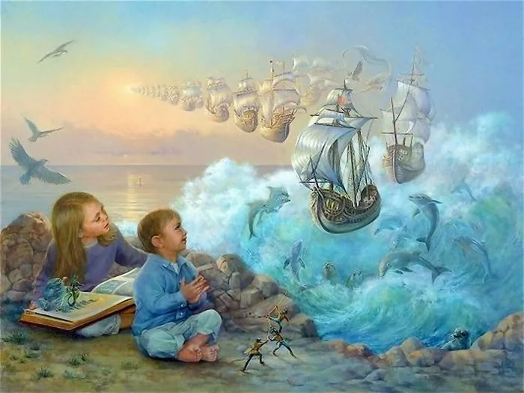
Развитие эмоционального
интеллекта
Особенность и польза сказкотерапии заключается в том, что сказки обладают богатым выбором сюжетов, поэтому ребенок в той сказке, которая ему ближе всего, может посредством абстрагирования пережить в третьем лице сложные для него жизненные ситуации. Посредством правильного подбора сюжетов воспитатель может вывести ребенка из сложной для него эмоциональной или даже социальной ситуации.

Slide 20
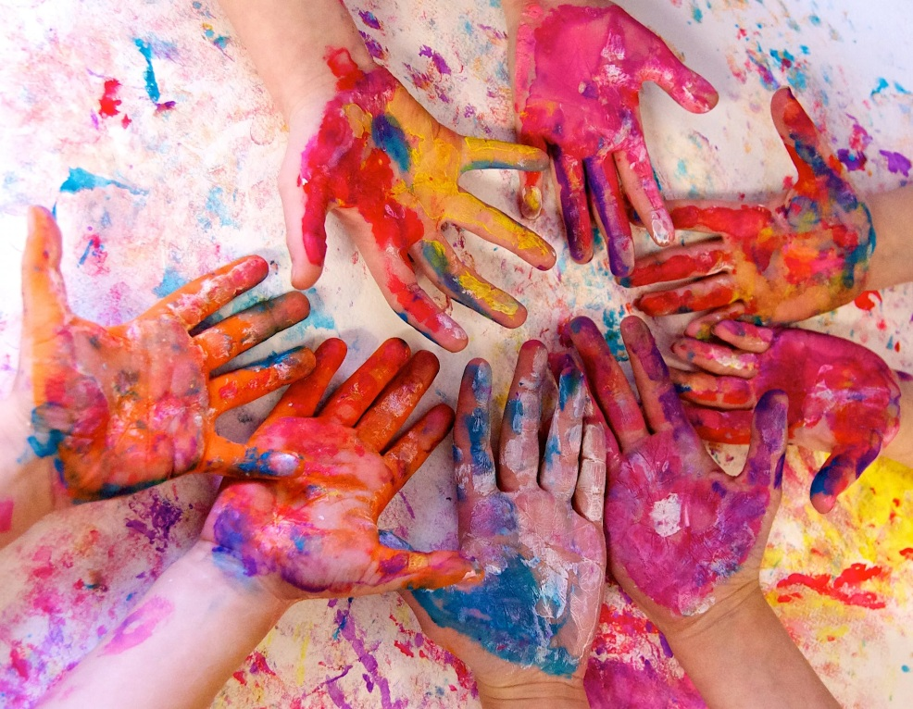
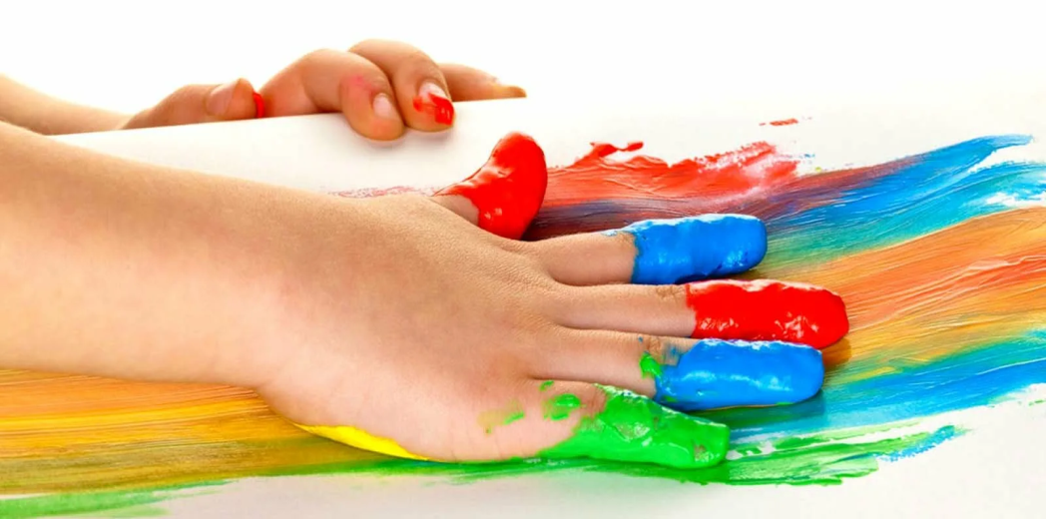
Развитие эмоционального интеллекта
Изотерапия – есть наиболее простой и действенный метод арттерапии, поскольку, рисуя, ребенок выражает сам себя. И здесь имеет значение все, - и выбранный сюжет, и цвета, и место размещения рисунка на общем листе, и нажим и резкость линий, - все эти признаки показывают фактическое эмоциональное состояние ребенка на текущий момент и являются открытой диагностической картой для психолога в целях коррекции его состояния.

Slide 21
Развитие ребенка теснейшим образом связано с особенностями мира его чувств и переживаний. Эмоции, с одной стороны, являются «индикатором» состояния ребенка, с другой стороны сами существенным образом влияют на его познавательные процессы и поведение, определяя направленность его внимания, особенности восприятия окружающего мира, логику суждений.
Помните, что эмоциональное благополучие ребёнка – главное условие его физического и душевного здоровья.

Slide 22
Спасибо за внимание!

